Slide 1
Разработка универсальной платформы для интеграции возможностей расширения и автоматизации в .NET приложения
Ашмарин А. О., группа 6241/10
Научный руководитель: Щукин А. В.,
кандидат технических наук, доцент кафедры КИТвП Санкт-Петербургского государственного политехнического университета.
Санкт-Петербургский Государственный Политехнический Университет
2012

Slide 2
Программа доклада
Актуальность
Постановка задачи
Обзор существующих решений
Реализация платформы
Заключение

Slide 3
Автоматизация и расширение приложений
Поддержка плагинов
От сторонних поставщиков ПО
Наличие SDK для разработки плагинов
Поддержка скриптов или макросов
Реализация конечным пользователем
Универсальный подход?

Slide 4
Цель
Разработка платформы для интеграции в ПО возможностей автоматизации и расширения
.NET Framework
Автоматизация и расширение как единое понятие
Ориентация на конечного пользователя
Возможность отладки расширений
Простота интеграции
Инструментарий для управления расширениями

Slide 5
Существующие решения
Visual Basic for Applications
Visual Studio Tools for Applications
Visual Studio Tools for Office
IronPython
Managed Extensibility Framework
AL Platform
Plux .NET
System.AddIn

Slide 6
Недостатки существующих решений
Решают частные случаи задачи
Сложны в интеграции
Функционал перегружен
Сводятся к практически полностью ручной реализации требуемых функций

Slide 7
Реализация новой платформы
Интеграция со средой разработки
Настройка внешнего вида и функций
Интеграция с отладчиком
Управление сборками расширений
Взаимодействие приложения и расширений
Интеграция в расширяемое приложение

Slide 8
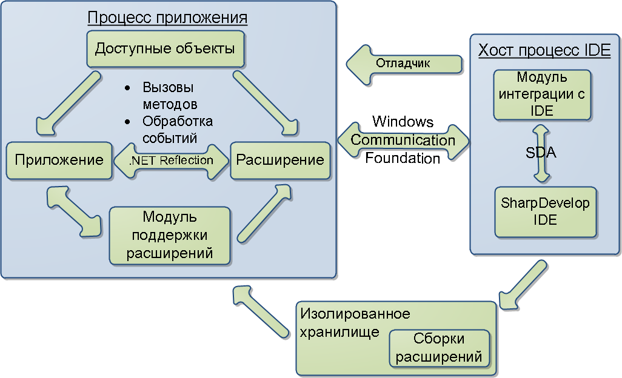
Архитектура платформы

Slide 9
Преимущества
Относительная простота интеграции
Полноценная среда разработки
Средства управления расширениями

Slide 10
Результаты
Изучена предметная область
Проведен обзор и сравнительный анализ существующих решений
Разработана и интегрирована в реальный проект новая платформа
Проведён анализ результатов

Slide 11
Спасибо за внимание!
Вопросы?

